Slide 1
Úvod do sociolingvistiky hodina VIII: jazykový kontakt
4. dubna 2023

Slide 2
opakování
jazyková situace
komunikační situace
multilingvní jazyková situace
diglosie

Slide 3
jazyky světa
Kolik na světě existuje států?
  195
Kolik na světě existuje jazyků?
  cca 7000
Které jazyky patří do první desítky (počet rodilých mluvčích)?
  mandarínská čínština (939), španělština (485), angličtina (380), hindština (345), portugalština (236), bengálština (234), ruština (147), japonština (123), kantonština (86), vietnamština (85)
Vejde se čeština do první stovky?
  ano

Slide 4
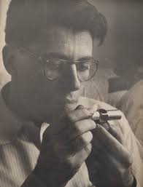
jazykový posun
(language shift, jazyková směna, Weinreich, 1953)
proces nahrazování jednoho jazyka jiným
typicky jazyk menšiny → asimilace → přijetí jazyka většiny
př.: keltské jazyky (irština, velština, skotská gaelština, kornština, manština) → angličtina (resp. bretonština → francouzština)
př. v českých zemích: čeština → němčina → čeština
Uriel Weinreich
1926–1967

Slide 5
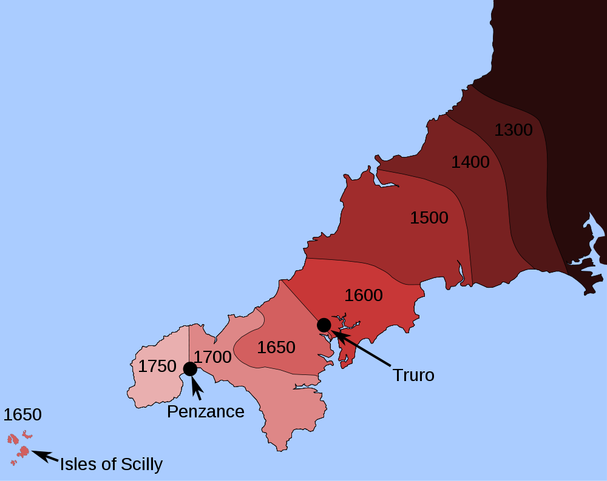
Notes:
Tato mapa ukazuje průběh jazykového posunu v případě kornštiny, jednoho ze zmíněných keltských jazyků v Británii. Jedntlivé barvy nám oddělují izoglosy, v tomto příadě hranice výskytu nikoli nějaké varianty, ale jazyka jako takového, spolu s obdobím, kdy se v dané oblasti kornsky ještě hovořilo. Vidíme zde tedy ústup z vnitrozemí až na samý východní okraj korwalského výběžku jihovýchodního poloostrova Anglie, kde zaniká poslední klastr uživatelů někdy v polovině 18. století.

Slide 6
jazykový posun
zánik jazyka, (smrt jazyka)
= 0 rodilých mluvčích
zánik hrozí bezprostředně cca 20 % jazyků světa
méně než 1000 mluvčích
50 % může být ohrožených
méně než 10 000 mluvčích
95 % všech mluvčích používá jeden z 300 jazyků (6 %), víc jak třetina všech mluvčích používá jeden z 8 jazyků (0,1 %)
velikost jazyka podle počtu mluvčích | počet jazyků | % jazyků | součtem | počet mluvčích | % mluvčích | součtem
100 000 000 až 999 999 999 | 8 | 0,1 | 0,1 % | 2 308 548 848 | 38,74 | 38,74 %
10 000 000 až 99 999 999 | 77 | 1,1 | 1,2 % | 2 346 900 757 | 39,38 | 78,12 %
1 000 000 až 9 999 999 | 304 | 4,4 | 5,6 % | 951 916 458 | 15,97 | 94,09 %
100 000 až 999 999 | 895 | 13,0 | 18,6 % | 283 116 716 | 4,75 | 98,84 %
10 000 až 99 999 | 1 824 | 26,4 | 45,0 % | 60 780 797 | 1,02 | 99,86 %
1 000 až 9 999 | 2 014 | 29,2 | 74,1 % | 7 773 810 | 0,13 | 99,99 %
100 až 999 | 1 038 | 15,0 | 89,2 % | 461 250 | 0,008 | 99,99 %
10 až 99 | 339 | 4,9 | 94,1 % | 12 560 | 0,00021 | 99,99 %
1 až 9 | 133 | 1,9 | 96,0 % | 521 | 0,00001 | 100 %
nezařazeno | 277 | 4,0 | 100,0 %
celkem | 6 909 | 100 |  | 5 959 511 717 | 100
Notes:
ve chvíli, kdy jazyk už nemá žádné rodilé mluvčí, mluvíme o zániku nebo smrti jazyka. Pokud se podíváme na strukturu jazyků světa podle počtu mluvčích, vidíme zajímavou věc: čtvrtina jazyků světa kterých je dejme tomu asi 7000 podle různých odhadů, nemá ani 1000 mluvčích, tzn. hrozí jim bezprostředně zánik v horizontu desítek let. Celá polovina všech pak nemá ani 10 000 mluvčích. Z 6 miliard lidí, 95 % mluví jedním ze 300 jazyků, skoro 40 % mluví jen jedním z 8 jazyků, tzn. 0,1 % z celé jazykové diverzity.

Slide 7
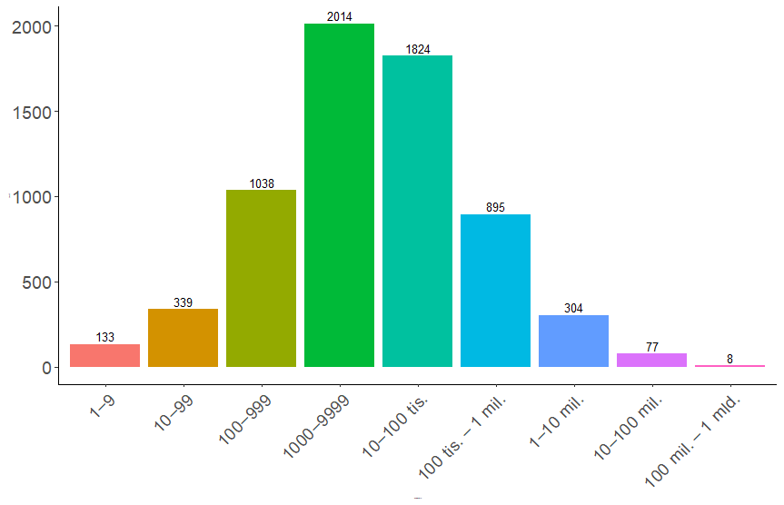
Notes:
Tady vidíme totéž rozdělení v podobě sloupcového grafu. Můžeme tedy říci, že typický jazyk světa je malý. Rozhodně však neplatí, že každý malý jazyk je ohrožený, záleží na mnoha dalších faktorech, počet mluvčích jen jedním z ukazatelů.

Slide 8
stupnice ohrožení jazyka
UNESCO využívá analogickou stupnici k ohroženým druhům (IUCN):
  nedotčený – zranitelný – vážně ohrožený – kriticky ohrožený – vyhynulý
Ethnologue:
  stupnice ohroženosti jazyků na základě mezigeneračního transferu GIDS (graded intergenerational disruption scale, Fishman, 1991)
  EGIDS = expanded GIDS (Lewis & Simons, 2013)
Notes:
analogie s biosférou
červený seznam IUCN (International Union for Conservation of nature) stupnice =
málo dotčený, téměř ohrožený, zranitelný, ohrožený, kriticky ohrožený, vyhynulý v přírodě, vyhynulý
Endangered Languages Project:
First‘s Nations Council, sdružení domorodých jazyků v Britské Kolumbii + havajská univerzity v Manoi.
ethnologue je projekt křesťanské organizace SIL international, běžně se využívá, rozsáhlý a detailní zdroj, dříve veřejně přístupný, dnes už ne...
Všechny mají interaktivní mapy – to si ale ukážeme příště
Databáze ethnologue pracuje se stupnicí která status jazyka z hlediska jeho udržitelnosti určuje na základě mnoha faktorů, především ale jeho schopnosti mezigeneračního trasferu, tedy přenosu jazyka mladší generaci. Autorem původní stupnice, která měla 8 stupnů byl Joshua Fishman, později byla rozšířena na 13 stupnů, proto se nazýví EGIDS, graded intergenerational disruption scale, rozšířená škála mezigeneračního narušení

Slide 9
0: mezinárodní | slouží mezinárodní komunikaci. v obchodním, vědeckém a politickém styku | angličtina, francouzština, ruština, arabština a čínština
1: národní | používá se na státní úrovni ve vzdělávání, médiích, administrativě a práci | čeština, němčina, japonština
2: regionální | používá se na regionální úrovni ve vzdělávání, médiích, administrativě a práci | vlámština, rétorománština, maráthština
3: širší komunikace | používá se aktivně používá jako druhý jazyk napříč sociálními skupinami, často jako lingua franca v regionu | marocká arabština, tagalog
4: vzdělávací | jazyk je aktivně používán, jeho standardní forma je udržována skrze vzdělávací instituce | horní lužická srbština, friulština
5: rozvojový | jazyk je aktivně používán, standardní forma není kodifikována/všeobecně užívána | český znakový jazyk, nahuatl, centrální romština
6a: živý | jazyk je aktivně používán v neformálních situacích napříč generacemi, jeho stav je stabilizovaný | savosavo, kečuánština, slezština
6b: ohrožený | jazyk je aktivně používán v neformálních situacích napříč generacemi, avšak počet mluvčích se zmenšuje | olašská romština, odžibvejština, cèmuhî
7: na přechodu | generace rodičů jazyk stále aktivně používá mezi sebou, ale už ho nepředává svým dětem | jidiš, dolní lužická srbština, istrijština
8a: umírající | jazyk aktivně používá už jen generace prarodičů | dyirbal, ketština, dakotšina
8b: téměř mrtvý | jazyk používá už jen generace prarodičů, a to pouze omezeně | ainština, havajský znakový jazyk, lesní enetština
9: spící | jazyk se uchovává jako připomínka kulturní nebo etnické identity, jeho mluvčí mají pouze omezenou kompetenci | koptština, livonština, pruština
10: mrtvý | jazyk se přestal používat a nefunguje ani jako symbol etnické identity | polabština, Martha‘s Vineyard Sign Language
Notes:
Příklady:
0 – English, French, Spanish, Russian, Arabic and Chinese
1 – čeština,
2 – vlámština, rétorománština, maráthština, severní sámština, velština
3 – irština If a language (whether written or not) is widely used by others as a second language and as a means of intergroup communication, it has greater vitality than a language with a smaller number of users and which is seen as being less useful by outsiders. , marocká arabština
4 – horní lužická srbština, friulština (okolí Benátek, příbuzná s rétorom., cca 500 000 mluvčích – bilingv.)
5 – český znakový jazyk, americký znakový jazyk, centrální romština, nahuatl, yucatec,…
6 a – savosavo, piraha, kečuánština, slezština
6 b – olašská romština, odžibvejština, cèmuhî (Nová Kaledonie)
7- jidiš, dolní lužická srbština, istrijština
8a – dyirbal (28 mluvčích), ketština (izolát, záp. Sibiř, 210 mluvčích k r. 2010), dakotšina (290 mluvčích – Siouxové), erromintxela (dialekt romštiny v Baskicku, 500 L1)
8b – ainština, havajský znakový jazyk (posun! viz dále), pobřežní znakový jazyk, lesní enetština
9 – kopština, livonština, (kornština – „reawakening“), pruština (50 mluvčích – cf. korniština)
10 - polabština, Martha‘s vineyard SL

Slide 10
Ohrožené jazyky
Kolik jazyků je ohrožených?

Slide 11
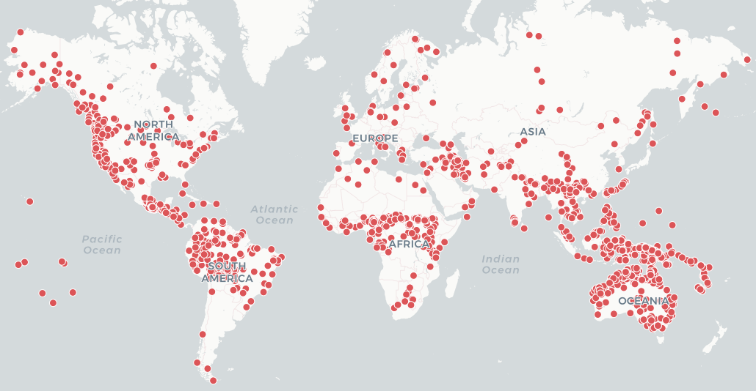
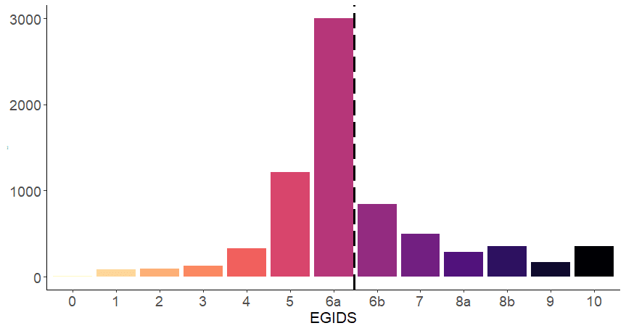
stupeň ohrožení EGIDS | počet jazyků | %
0 | 6 | 0,1 %
1 | 87 | 1,2 %
2 | 95 | 1,3 %
3 | 129 | 1,8 %
4 | 334 | 4,5 %
5 | 1212 | 16,4 %
6a | 3004 | 40,8 %
6b | 840 | 11,4 %
7 | 502 | 6,8 %
8a | 284 | 3,9 %
8b | 352 | 4,8 %
9 | 172 | 2,3 %
10 | 353 | 4,8 %
celkem | 7370 | 100 %

Slide 12
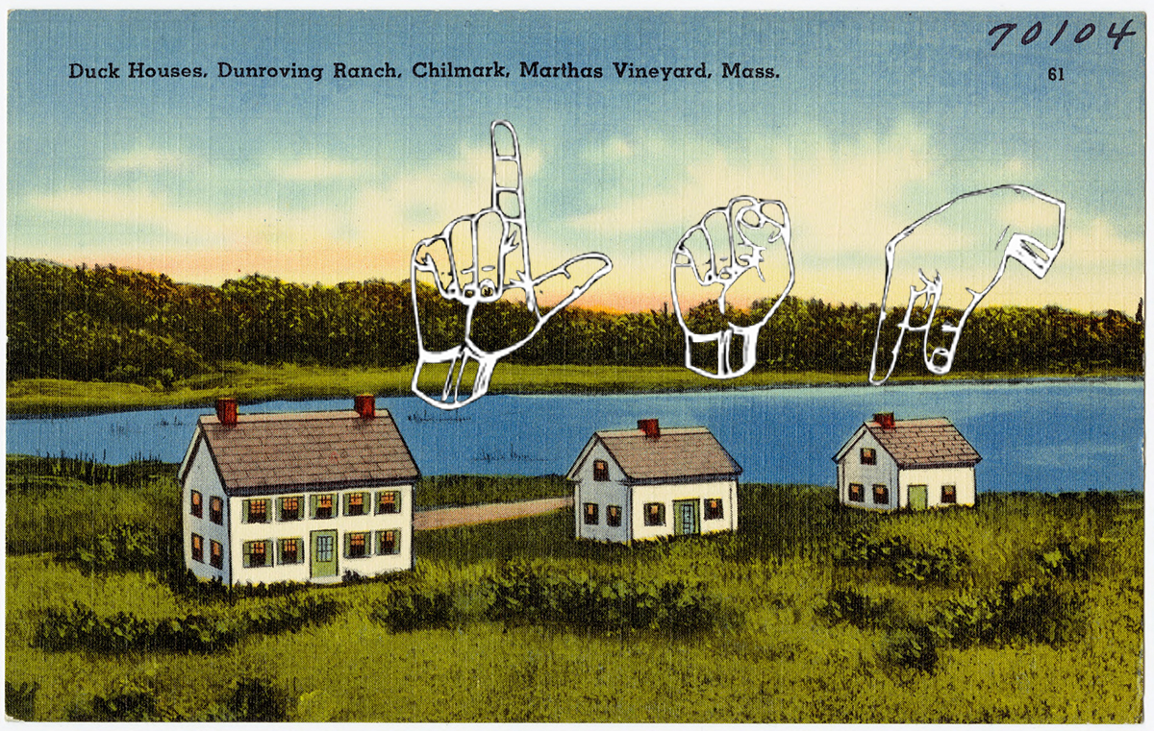
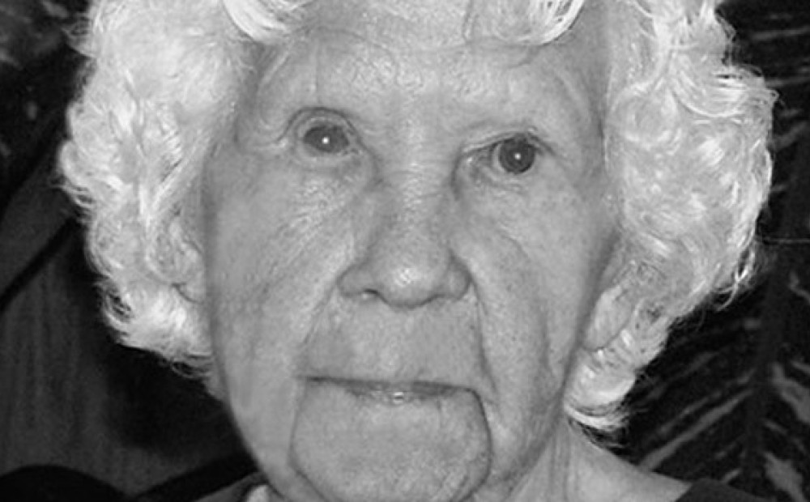
smrt jazyka a „poslední mluvčí“
Katie West
(?—1952)
poslední mluvčí Martha‘s Vineyard Sign Language
ostrovní komunita Neslyšících od 17. století, vlivná součást ostrovního života
od 20. století úpadek (nízká incidence vrozené hluchoty)
zánik jazyka spojen i se změnou kulturní situace: slyšící majorita přestala Neslyšící přijímat
Grizelda Kristina
(1910—2013)
poslední mluvčí livonštiny – ugrofinského jazyka, který se používal v Lotyšsku
Grizelda Kristina žila od 40. let v Kanadě, v posledních letech života spolupracovala s lingvisty na dokumentaci livonštiny
livonština se dnes v Lotyšsku učí a počet jejích nových mluvčích roste
Notes:
severovýchodně od Cape Cod ve státě Massachusets
MVSL zcela nepříbuzný s ASL
>> nedávno zesnulý Harlan Lane ve své knize „Pod maskou benevolence“ z roku 2000, který vyšla česky v nakl. Karolinum

Slide 13
jazykový posun
udržování jazyka (language maintenance)
  cílená snaha o záchranu ohroženého jazyka
  osvěta, výuka ve škole, užití v médiích
  velkou roli zde hrají jazykové ideologie (viz příště)
  př. irština, velština, severoamerické indiánské jazyky, aboriginské jazyky v Austrálii, kašubština v Polsku, lužická srbština v Německu

Slide 14
jazykový posun
jazyková revitalizace (language revival)
  proces odvrácení jazykového posunu
  také: „zmrtvýchvstání“ vymřelého jazyka
  př. kornština v Cornwallu:
    nejpozději od 18. stol. dočista mrtvý
    od pol. 20. století kroužky nadšenců
    později i bilingvní rodilí mluvčí
    v roce 2010 oficiální změna statusu z „mrtvý“ na „ohrožený“ (ELP = „awakening“, UNESCO = „critically endangered“, SIL = EGIDS 9
    dnes stovky rodilých mluvčích
Notes:
Posledním typem jazykového posunu, který dnes zmíníme je jazyková revitalizace, nebylo proces odvrácení zániku jazyka, který byl na cestě k vymření, ale také proces obnovy jazyka, který už žádné mluvčí neměl.
Aktuálním případem právě takovéhoto zmrtvýchvstání vymřelého jazyka je revitalizace kornštiny, keltského jazyka v Cornwallu na jihovýchodě Anglie. Víte, že v Británii stále existují dva keltské jazyky – velština a skotská gaelština, přes irské moře na východ pak irština. Další keltské jazyky již zanikly, např. manština – jazyk na ostrově Man v Irském moři, jehož poslední mluvčí zemřel v roce 1955, a pak právě kornština (cornish). nejpozději od 18. stol. dočista zaniklý jak jsme viděli na mapě výše, ale od od pol. 20. století se objevků kroužky nadšenců, kteří si čtou staré literární památky a na jejich základě se jazyk učí (s oporou o nejbližšího žijícího příbuzného, velštinu), později se objevují i první rodilí mluvčí (děti těchto nadšenců, které si kornštinu osvojili jako mateřský jazyk. Dnes jsou těchto rodilých mluvčích stovky a v desátých letech tohoto století se v různých databázích mění status kornštiny z „mrtvý“ na „ohrožený“ (ELP = „awakening“, UNESCO = „critically endangered“, SIL = EGIDS 9

Slide 15
Jazyky v ČR
Jaké jsou v ČR domorodé jazyky?
Jaké jsou v ČR další jazyky?
Jak jsou na tom tyto jazyky z hlediska ohrožení?

Slide 16
jazykový posun v ČR
domorodé jazyky v ČR
  čeština a český znakový jazyk
další jazyky
  romština, vietnamština, ukrajinština (a rusínština), novořečtina...
ohrožené jazyky:
  severocentrální (východoslovenská) romština
    podle SIL EGIDS 5, podle ELP: „at risk“ , podle UNESCO: „definitely endangered“
    dochází k mezigeneračnímu úpadku jazyka → EGIDS 6b
  český znakový jazyk
    podle SIL EGIDS 5, podle ELP: „vulnerable“
    vystaven ohrožujícím faktorům: relativně malá komunita, hegemonie mluvené češtiny, omezený mezigenerační přenos → EGIDS 6a–b
Notes:
Z dalších, menšinových jazyků na českém území můžeme zmínit 2 romštiny – severocentrální/východoslovenská (desítky tisíc mluvčích). olašská (menší skupina mluvčích), dříve ještě česká a sintská, ty zanikly v důsledků vyhlazení mluvčích v rámci romského holocaustu (porajmos), a pak další etnické jazyky, vietnamštinu, ukrajinštinu s rusínštinou, ale také třeba novořečtinu, kterou používali řečtí emigranti, kteří do přišli do Československa během občanské války v Řecku na konci 40., nebo např. jidiš, jehož používání je ale v dnešní době spíše záležitostí jednotlivců, než nějaké jazykové komunity. Zajímavý je stav německých dialektů v pohraničních oblastech – stále žijících mluvčích a jejich bilingvních dětí jsou desítky tisích, hovoří specifickými dialekty českých Němců.
Které jazyky v ČR jsou ohrožené?
severocentrální (východoslovenská) romština
podle SIL EGIDS 5, podle ELP: „at risk“ , podle UNESCO: „definitely endangered“
dochází k mezigeneračnímu úpadku jazyka → EGIDS 6b
olašština, podle současných sociolingvistických výzkumů je ve stabilizovaném stavu, nemá sice moc mluvčích, ale stále se drží i u mladší generace
český znakový jazyk
podle SIL EGIDS 5, podle ELP: „vulnerable“
vystaven ohrožujícím faktorům: relativně malá komunita, hegemonie mluvené češtiny, omezený mezigenerační přenos vzhledem k tomu, že většina neslyšících uživatelů čzj jsou děti slyšících rodičů → EGIDS 6a–b

Slide 17
jazyky v kontaktu
1) více jazyků v rámci jednoho útvaru
  bilingvismus a diglosie
2) kontakt mezi jazyky ve vztahu ke komplexitě jazyka
sociolingvistická typologie
3) kontakt mezi jazyky → vznik kontaktních jazyků
kreolská studia

Slide 18
sociolingvistická typologie
lingvistická typologie:
  studium jazykové diverzity
    univerzálie, specifika
    morfologická typologie
    slovosledná typologie

Slide 19
morfologická typologie
interlineární / třířádkové glosy
Czech
On nám sněd-l všechn-y zásob-y.
he we.dat eat-m.3sg.pst all-f.pl.acc supply-pl.acc
‚He ate all our supplies.‘

Slide 20
slovosledná typologie
pozice subjektu (S), predikátu (V) a objektu (O) v základním
(tj. „nepříznakovém“) slovosledu

Slide 21
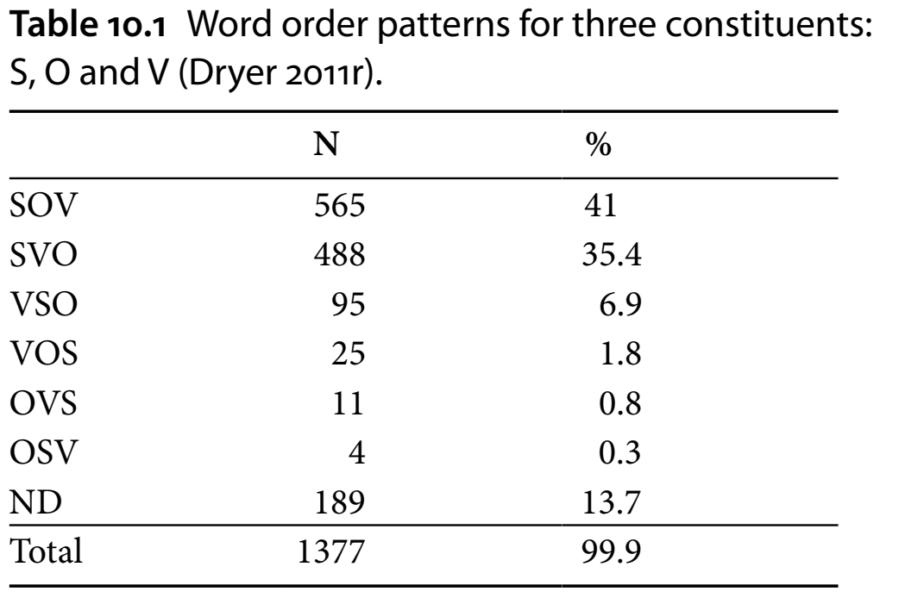
slovosledná typologie
pozice subjektu (S), predikátu (V) a objektu (O) v základním (tj. „nepříznakovém“) slovosledu

Slide 22
jazyková diverzita

Slide 23
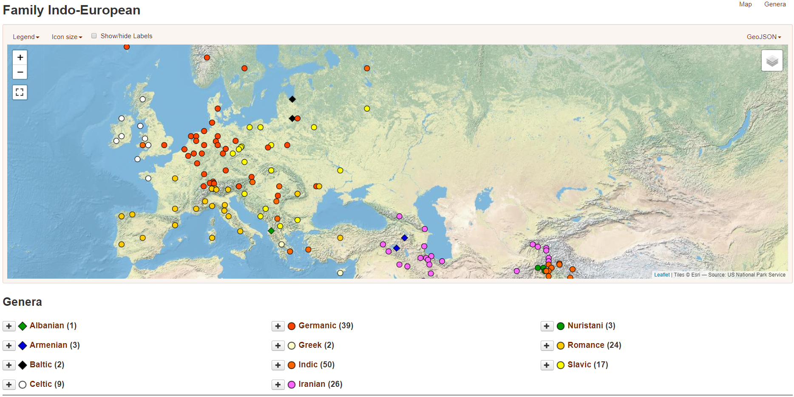

Slide 24
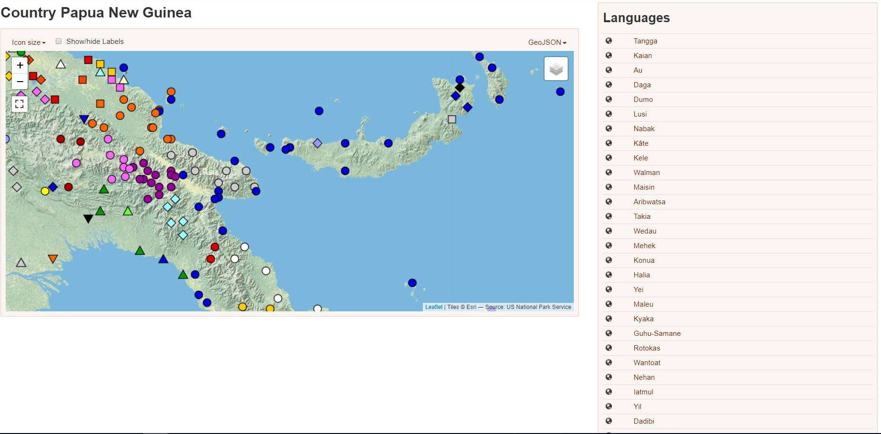

Slide 25
jazyková diverzita
…proč?
6000–7000 jazyků problém s definicí:
    čeština vs. slovenština vs. dialekty čínštiny
(asi) neexistuje jediný rys, který by měly všechny jazyky světa společný
(synchronní) kulturní korelace diverzitu úplně nevysvětlí
vliv geografie je systematický také jen omezeně
  Everett (2013): Evidence for Direct Geographic Influences on Linguistic Sounds
  výskyt tzv. ejektiv koreluje s nadmořskou výškou

Slide 26
jazyková diverzita
…proč?
přes 6000 jazyků (cf. Ethnologue)
  problém s definicí:
    čeština vs. slovenština vs. dialekty čínštiny
(asi) neexistuje jediný rys, který by měly všechny jazyky světa společný
(synchronní) kulturní korelace diverzitu úplně nevysvětlí
vliv geografie je systematický také jen omezeně
  Everett (2013): Evidence for Direct Geographic Influences on Linguistic Sounds
  výskyt ejektiv koreluje s nadmořskou výškou
sociolingvistická typologie:
  Trudgill (2013): Sociolinguistic Typology
  diachronní sociální faktory stojící za jazykovou diverzitou

Slide 27
jsou všechny jazyky stejně komplexní?
koloniální diskurz: setkání s exotickými jazyky v době koloniální expanze vedlo k etnocentrické představě o dokonalosti evropských jazyků (resp. latiny)
  „divoši“ – mluvčí např. afrických či amerických jazyků – mají jednoduchý jazyk, tj. nedokážou myslet
teprve moderní antropologie poč. 20. stol. (Malinowski, Boas) ukázala, že jak různé kultury, tak různé jazyky světa mají srovnatelně komplexní strukturu

Slide 28
jsou všechny jazyky stejně komplexní?
„…marťanský vědec [by] při návštěvě země jistě došel k závěru, že kromě toho, že se vyznačují vzájemně nesrozumitelnou slovní zásobou, hovoří pozemšťané jedním jazykem“ (Pinker, 1994: 232)
“all languages have an equivalent degree of complexity” (…) “the total grammatical complexity of any language, counting both morphology and syntax, is about the same as any other” (Hockett, 1958)

Slide 29
jsou všechny jazyky stejně komplexní?
ayam | makan
chicken | eat
riauská indonéština
(austronéský)
(Gil, 1994)

Slide 30
jsou všechny jazyky stejně komplexní?
ayam | makan
chicken | eat
‚The chicken is eating‘
riauská indonéština
(austronéský)
(Gil, 1994)

Slide 31
jsou všechny jazyky stejně komplexní?
ayam | makan
chicken | eat
‚The chicken is eating‘ ‚The chickens that were eaten‘
riauská indonéština
(austronéský)
(Gil, 1994)

Slide 32
jsou všechny jazyky stejně komplexní?
ayam | makan
chicken | eat
‚The chicken is eating‘ ‚The chickens that were eaten‘ ‚The reason chickens eat‘
riauská indonéština
(austronéský)
(Gil, 1994)

Slide 33
jsou všechny jazyky stejně komplexní?
ayam | makan
chicken | eat
‚The chicken is eating‘ ‚The chickens that were eaten‘ ‚The reason chickens eat‘ … ‚Something to do with chicken and eating‘
riauská indonéština
(austronéský)
(Gil, 1994)

Slide 34
jsou všechny jazyky stejně komplexní?
některé jazyky – např. tzv. izolační monokategoriální asociativní (např. riauská indonéština) mohou mít dokonale jednoduchou gramatickou strukturu
svému účelu (= úspěšná komunikace) však slouží stejně dobře jako jakékoli jiné jazyky
Gil (2007): How much grammar does it take to sail a boat?

Slide 35
s čím souvisí míra komplexnosti?
„institucionalizovanost“ jazykové formy
čím víc je jazyk svázán se společenskými pravidly, tím bývá komplexnější
problém nadreprezentovanosti tzv. WEIRD jazyků
  Western, Educated, Industrialised, Rich and Democratic
Östen Dahl: LOL languages
  Literate, Official and with Lots of users
  spousta jazyků světa vůbec nemá zavedenou psanou podobu!

Slide 36
sociální komplexita ⇆ jazyková komplexita
sociální determinace komplexnosti jazyka (P. Trudgill: Sociolinguistic Typology)
  kontakt (mezi jaz. společenstvími)
  hustota sociálních sítí (v rámci jaz. společenství)
  stabilita společenství
  velikost společenství
  míra sdílení informací (v rámci jaz. společenství)

Slide 37
sociální komplexita ⇆ jazyková komplexita
sociální determinace komplexnosti jazyka (P. Trudgill: Sociolinguistic Typology)
  malá společenství (societies of intimates)
    hustá sociální síť
    intezivně sdílené informace
    relativní izolace
    relativní stabilita
    typické jazykové rysy:
    fúzní (flektivní) morfologie
    komplexní pronominální systém
    komplexní systém čísel (3+: sg. – du. – pl.)
    gramaticky kódované kategorie typu evidenciálnost

Slide 38
kontakt → simplifikace?
sociální determinace komplexnosti jazyka (P. Trudgill: Sociolinguistic Typology)

Slide 39
kontakt → simplifikace?
sociální determinace komplexnosti jazyka (P. Trudgill: Sociolinguistic Typology)
  záleží na povaze kontaktu mezi jazyky (jaz. společenstvími)

Slide 40
kontakt → simplifikace?
sociální determinace komplexnosti jazyka (P. Trudgill: Sociolinguistic Typology)
  záleží na povaze kontaktu mezi jazyky (jaz. společenstvími)
  krátkodobý kontakt: dospělí mluvčí, účelová (goal-oriented) komunikace → simplifikace

Slide 41
kontakt → simplifikace?
sociální determinace komplexnosti jazyka (P. Trudgill: Sociolinguistic Typology)
  záleží na povaze kontaktu mezi jazyky (jaz. společenstvími)
  krátkodobý kontakt: dospělí mluvčí, účelová (goal-oriented) komunikace → simplifikace
  dlouhodobý kontakt: vliv na L1, prorůstání jazykových struktur → nárůst komplexity

Slide 42
jazykový kontakt
1) více jazyků v rámci jednoho útvaru
  bilingvismus a diglosie
2) kontakt mezi jazyky ve vztahu ke komplexitě jazyka
sociolingvistická typologie
3) kontakt mezi jazyky → vznik kontaktních jazyků
kreolská studia

Slide 43
kreolské kontinuum
  kontakt → ztráta komplexity (srov. socling. typologie)
  pidgin ^{kreolizace} kreol
kontakt dominantního (obvykle mocensky nadřazeného, kolonizačního) jazykové společenství s podřazeným (kolonizovaným) společenstvím → vznik pidginu
superstrátový a substrátový jazyk
pidgin = zjednodušená forma superstrátu, která přebírá rysy substrátu

Slide 44
pidginy
Vliv jazykového kontaktu
Typické rysy pidginů: absence členů a absence spony (především v přítomném čase) pasiva, TAM kategorií, zápor vně slovesa (analyticky – tendence k izolaci obecně), jednoduchá slabičná struktura (CV), malá slovní zásoba,…
(Sebba, 1997: 39–4)

Slide 45
kreolské kontinuum
  kontakt = ztráta komplexnosti (srov. socling. typologii)
  pidgin ^{kreolizace} kreol
Výsledkem procesu kreolizace je kreol = konvencionalizovaný, plnohodný jazyk, který se děti učí jako svůj mateřský jazyk
Kontinuum = různá míra vzdálenosti kreolu od superstrátu:

Slide 46
kreolské kontinuum
  kontakt = ztráta komplexnosti (srov. socling. typologii)
  pidgin ^{kreolizace} kreol
Výsledkem procesu kreolizace je kreol = konvencionalizovaný, plnohodný jazyk, který se děti učí jako svůj mateřský jazyk
Kontinuum = různá míra vzdálenosti kreolu od superstrátu:
  bazilekt = nejméně prestižní varieta
  mezolekt = něco mezi
  akrolekt = prestižní varieta blízká standardu superstrátu
bazilekt – mezolekt - akrolekt

Slide 47
kreoly
jamajské patois (cca 3 mil. mluvčích)
De man t'ink him is a black yout' yah
But if him go round to Leyton Youf
Im gonna get him raas kick!
'The man thinks he's a black youth here,
But if he goes round to Leyton Youth
He's going to get his arse kicked!

Slide 48
kreoly
jamajské patois (cca 3 mil. mluvčích)
De man t'ink him is a black yout' yah
But if him go round to Leyton Youf
Im gonna get him raas kick!
'The man thinks he's a black youth here,
But if he goes round to Leyton Youth
He's going to get his arse kicked!

Slide 49
jazykový kontakt
Z hlediska sociolingvistické typologie
  kontakt také může vést ke zvýšení komplexity
  jedná se ale o zcela jiný typ kontaktové situace
  malé, tradiční, izolované (relativně) jazykové komunity mají tendenci k vyšší komplexnosti (obecně, srov. výše)
  i tak ale obvykle dochází ke kontaktu – dlouhodobě, na hranicích jazykových skupin
  splývání rysů 2 již komplexních typologicky odlišných jazyků → další nárůst komplexnosti
  × intenzivní kontakt bez předchozí koexistence + sociální (a mocenská) asymetrie → ústup komplexnosti, vznik pidginů

Slide 50
nárůst komplexnosti: lekce z nikaragujského ZJ
vznik nového (komplexnějšího) typu komunikační situace → nárůst komplexity v rámci jednoho jazyka
zvětšování komunity uživatelů ISN od 70. let
každá následující kohorta používala složitější struktury

Slide 51
modality v kontaktu: vesnické znakové jazyky
malé komunity s vysokou prevalencí hluchoty oproti celkové populaci
obvykle vlivem dědičných rysů v rámci relativně izolovaného společenství
vysoké procento slyšících s různou mírou kompetence ve znakovém jazyce
svým způsobem se jedná o proces podobný kreolizaci
sociální pozadí je však odlišné
příklady:
  Martha’s Vineyard (oficiálně „velký“ ZJ, de facto vesnický ZJ)
  Kata Kolok (Indonésie)
  Al Sajíd (Jordánsko)

Slide 52
KONEC
Simons, G. F., & Lewis, M. (2013). The world’s languages in crisis. Responses to language endangerment: In honor of Mickey Noonan. New directions in language documentation and language revitalization, 3-20.
Dryer, M. S. (2011). The evidence for word order correlations.
Everett, C. (2013). Evidence for direct geographic influences on linguistic sounds: The case of ejectives. PloS one, 8(6), e65275.
Tagliamonte, S. A. (2013). Sociolinguistic typology: Social determinants of linguistic complexity by Peter Trudgill. Language, 89(2), 378-380.
Gil, D. (1994). The structure of Riau Indonesian. Nordic Journal of Linguistics, 17(2), 179-200.
Sebba, M. (1997). Contact languages: Pidgins and creoles. Bloomsbury Publishing.
Ethnologue: https://www.ethnologue.com/

